Slide 1
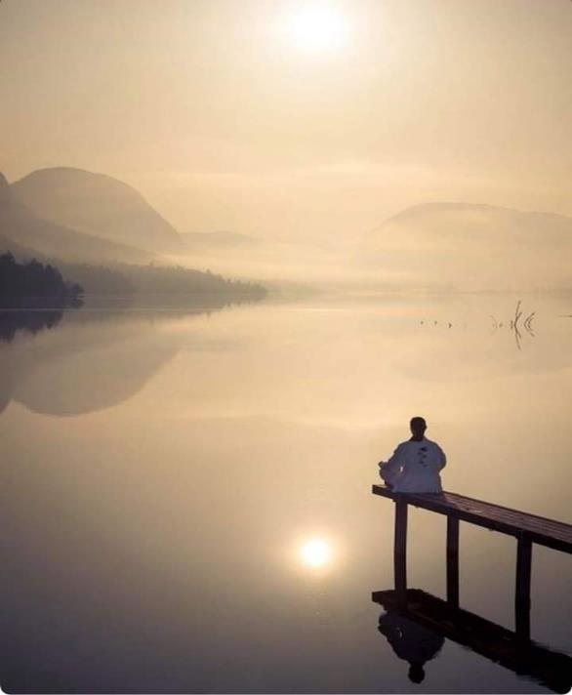
美化心靈揮灑生命--
品格教育 徐錦文
渺如滄海一粟

Slide 2
覺受當下
您今天為何坐在這裡?
是前賢親朋好友的成全?
還是自發心要探求此生生命的真義?
還 是……?
此刻您身、心、靈的覺受如何?

Slide 3
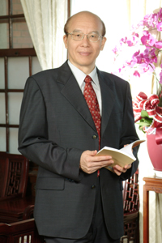
人俱有身、心、靈三個層次，大部份95%的人只在身的層次度過一生…
前台大校長
李 嗣 涔

Slide 4
生命的身心靈結構
清淨元神本體可隨心識應化， 本質不變可超越時間與空間之限制
靈
完整生命體
心識
由過去能量累積影響現在的生命狀態量(輪迴世界)
身
人類最粗慥的生命感官認知狀態易受心念影響

Slide 5
你相信有靈魂嗎?

Slide 6
我是一個沒有靈魂的人

Slide 7
人生命中的三覺能力
感覺(身):眼、耳、鼻、舌、身
的直覺感受
知覺(心):心識經驗的知覺反應
悟覺(靈):靈性天理良知的直覺相應

Slide 8
意識、習性、妄念一直在影響我們對生命的覺省能力，心的浮動不安、無法平靜 造成生命的困境輪迴 從無止息

Slide 9
念頭不覺
心性不悟
妄念不斷
下一個輪迴 還在等你

Slide 10
生命覺醒於困頓處
有些人一輩子都在追求生理慾望的滿足財富名利或許可以短暫富足此身
但過最終還是要面對的空虛與無常
真正生命的昇華與圓滿
並非只是尋找一切外在有形的滿足
而是要找到生命覺悟的勇氣

Slide 11
【比天還大的事情⋯】 生死之間

Slide 12
一念一輪迴 當覺悟
覺----學習看見
醒
悟---我的心
覺悟—學習看見我的心

Slide 15
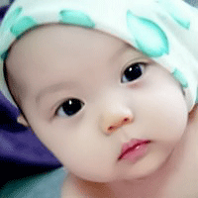
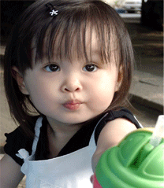
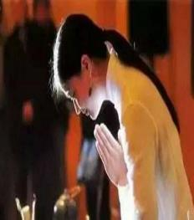
全人的教育
幼兒養性
童蒙養正
少年養志
成人養德

Slide 16
「教----上所施，下所效也」
「育---養子使作善也」。

Slide 17
如何轉化心念 美化心靈?

Slide 18
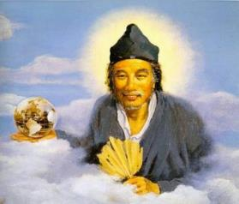
美化心靈始於看見心念
美化心靈起於看見自己心念的變化，常常看見自己心念的變化，就能產生改變命運的力量。

Slide 19
內功 外功
明明德 親民
率性之謂道 修道之謂教
己立 立人
自覺 覺他
渡己 渡人
內聖 外王
獨善其身 兼善天下
體
【本固】
用
【枝榮】

Slide 20
內外功是內聖外王的功夫
內聖---格物、致知、誠意、正心
外王---修身、齊家、治國、平天下
身心靈 平衡

Slide 21
老子在《道德經》第五十四章：
修之於身，其德乃真；
修之於家，其德乃餘；
修之於鄉，其德乃長；
修之於國，其德乃豐；
修之於天下，其德乃普。

Slide 22
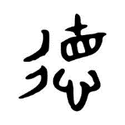
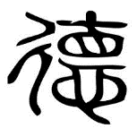
德”，是一個會意字。 甲骨文中的左邊符號，表示道路，右邊則表示用眼睛直視前望。 兩形會意，表示目不斜視，雙腳不偏離道路，直達目標。
在西周金文中，在直下又添加了一個心的象形，強調了不僅要按目光直視，走通行大路的準則去行，而且必須這樣去想。
“德”的字面中，含有正直、公開以及去行、去想四層意義。

Slide 23
2020/7/22 山東嘉祥曾子廟
曾子第七十九代孫 曾德宗先生

Slide 24
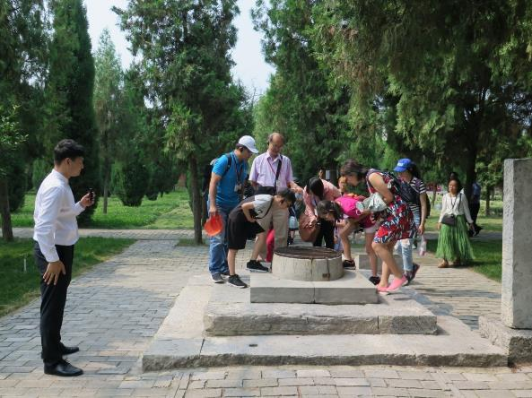

Slide 25
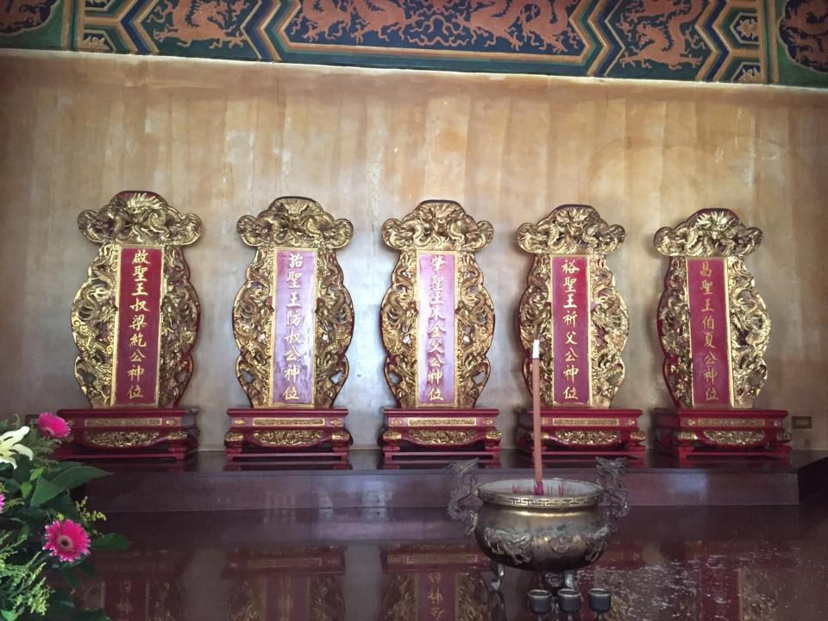
孔廟內供奉孔子五代祖先
一代父親
三代曾祖
五代太祖
四代高祖
二代祖父

Slide 26
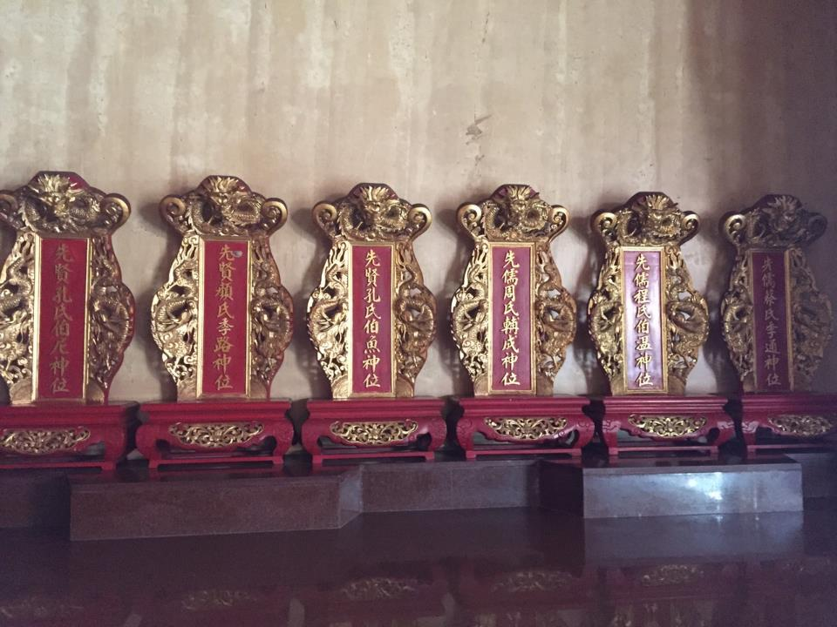
孔伯魚能夠陪祀孔廟，是因為他是
孔子之子還是子思之父？
立身行道，揚名於後世，以顯父母，孝之終也
一子得道，九玄七祖盡沾光
一子成道，九玄七祖皆超生

Slide 27
子曰：德之不修，學之不講，
聞義不能徙，不善不能改，
是吾憂也。
《論語·述而第七》)

Slide 28
孔子曰：「見善如不及，見不善如探湯。」
子曰：「三人行，必有我師焉。擇其善者而從之，其不善者而改之。」
中庸:至誠之道，可以前知。善，必先知之；不善，必先知之。故至誠如神。
大學：小人閑居為不善，無所不至，見君子而後厭然，掩其不善，而著其善

Slide 29
大學：小人閑居為不善，無所不至，見君子而後厭然，掩其不善，而著其善，道善則得之，不善則失之矣！
見不善而不能退，退而不能遠，過也

Slide 30
易經
積善之家，必有餘慶；積不善之家，必有餘殃
善 不善 惡

Slide 32
何謂修行
徒弟：「修行是讓人什麼都放下嗎？」
師父：「不是。」
徒弟：「可為什麼經常說萬緣放下？」
師父：「萬緣放下作甚麼？」
徒弟：是啊，弟子也覺得很困惑啊。
感覺修行好像總是讓人趨向一種消極。

Slide 33
弟子身邊也有一些人說：如果什麼都放下了，錢從何來？衣食從何而來？都不工作了，這個世界不就完蛋了嗎？
師父：「什麼都放下了會完蛋，什麼都放不下也會完蛋。」
徒弟：「應當如何是好？」
師父：「替而換之。」

Slide 34
師父：「你能讓乞丐心甘情願放下手中的緊攥著的硬幣嗎？」
徒弟：「沒把握。」
師父：「你拿一石子能換回乞丐手中的硬幣嗎？」
徒弟：「不能。」
師父：「為什麼？」
徒弟：「因為硬幣更值錢。」

Slide 35
師父：「那你拿金子呢？」
徒弟：「那就行了。」
師父：「為什麼？」
徒弟：「金子更值錢啊。」
師父：所以，放下最簡單的方式，就是替換。
放不下的原因，是因為沒有得到更好的。

Slide 36
用素食去替換肉食時，你就放下了屠刀
用佈施去替換索取時，你就放下了貪婪
用信仰去替換空虛時，你就放下了寂寞
用智慧去替換愚癡時，你就放下了執著
用正念去替換雜念時，你就放下了妄想
用隨喜去替換嫉妒時，你就放下了憂惱
用忍辱去替換報復時，你就放下了嗔恨
用慈愛去替換貪愛時，你就放下了心痛
想放下什麼，先懂得提起什麼。

Slide 37
古時修行：先『修』後『得』
自淨其意
眾善奉行
諸惡莫做
紅塵多波浪 六根對境生心
在塵染塵 『縱爾聰明過顏閔
不遇明師莫強猜』很難跨越此岸到彼岸的生命之海
此岸
彼岸

Slide 38
今日修行：先『得』後『修』
清楚修行的目標
點心燈 開智慧 良知覺醒 改毛病去脾氣 時時省察 找到下手處
修菩薩心 行菩薩行 法聖學賢
道在日常 更於大道場 發揮生命之真善美
天命明師心法真傳
超生了死

Slide 39
二、如何美化心靈 ---修持內功
1.去十惡八邪
2.行五常之德
3.以佛同行 效其典範
4.善用三寶調身心

Slide 40
去十惡:
(1)心有三毒:
①貪－貪得無厭—多佈施
比較一下哪個貪1 比較一下哪個貪2
②嗔－看不順眼就生氣-慈悲隨喜
③癡－正理聽不入耳—放下解脫
(2)身有三惡:
①殺－殺生害命- 轉成護生救生
②盜－偷盜搶奪- 轉成克念止欲
③淫－邪惡不正- 轉成端正身心

Slide 41
(3)口有四惡
①惡口－講話不堪入耳-說好話
②兩舌－說話搬弄是非-方便舌
③妄言－胡言亂語-忠言 真心話
④绮語－花言巧語-正經正當的話

Slide 42
十惡:貪嗔癡殺盜淫
惡口兩舌妄言绮語
八邪:眼耳鼻舌身意手足--行邪道
天堂的路有十萬八千里-----
去掉十惡等於走了十萬,
改掉八邪又走了八千.
所以說迷者千里遠,悟者一步超!

Slide 43
《零極限》心靈療法
主要是藉由持續的複誦四句話： 【對不起、
請原諒我、
謝謝你、
我愛你】
用以清理在我們靈魂或是細胞記憶裡的共業。

Slide 44
世界上最有正能量的語言 ~
學會有正能量的話：
給人溫暖， 給人鼓勵， 給人讚美， 給人信心， 給人方便， 給人希望， 給人智慧！

Slide 45
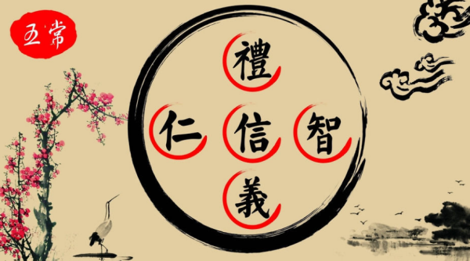
2.行五常之德--經典家教，正是心的教育
(1)仁
(2)義
(3)禮
(4)智
(5)信

Slide 46
(1)仁－惻隱之心
修仁的方法:
人要心存自己，也要心存他人，也就是能夠愛自己，更進而愛別人。
愛的廣.無私.正確
遠離不仁的工作與遊樂

Slide 47
(2)義－羞惡之心
懂得世間的是非善惡，做人做事能夠合理。
修義的方法:
正當合宜的行為

Slide 48
(3)禮－辭讓之心
禮敬 禮讓 禮貌-------
在團體中行為的規範。
修禮的方法:
規規矩矩的態度
恭恭敬敬的行為

Slide 49
(4)智－是非之心
智慧 智能 才德智兼備 好學近乎智
對周遭環境及事物具有理解、應變的能力。
修智的方法:
讀聖賢書 接近佛堂. 多親近善知識

Slide 50
(5)信－信統四端而兼萬善
信心 信用 信仰----
修信的方法:
言而有信.對自己的行為負責
求佛先求心無愧

Slide 51
一個人比您優秀，必須和他交往，因為優秀的人散發正能量。
一個人比您有德行，您盡量與他成為一個團隊，因為厚德載物。
一個人比您有智慧，您盡可安心與他同行，
相信智慧能照亮未來。
一個人活的生命比您有質量，您可用心與他成為知己，
生命才有高度與寛度 。
與智者同行，與善者同頻

Slide 52
顏子四勿：
非禮勿視
非禮勿聽
非禮勿言
非禮勿動

Slide 53
曾子三省：
為人謀而不忠乎？
與朋友交而不信乎？
傳不習乎？

Slide 54
3.以佛同行 效其典範

Slide 55
立準則，讓孩子知所遵循
樹典型，讓孩子有好模範
重環境，讓孩子受好薰陶

Slide 56
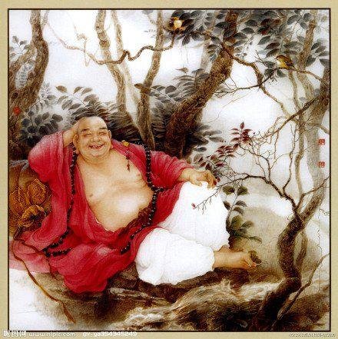
依彌勒佛的德範修行
1.慈悲寬容--學習開拓開心量
2.笑容滿面 給人歡樂--學習高
EQ［情緒商數〉
以樂觀的角度去看事情，遇壓
力、困難挫折，勇於面對
3.彌---彌綸十方
勒---勒住本心
4.環保護生---培養悲心 不食眾
生肉

Slide 57
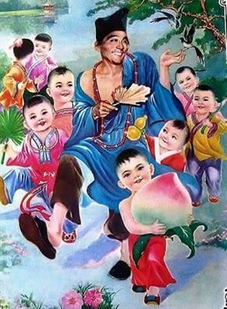
依濟公活佛的德範修行
濟----幫助他人
公---- 公心一片
活—有生機
佛—自覺覺他 覺醒圓滿
MQ(道德商數):體貼、尊重、容
忍、誠實、合作、負責、禮貌、
幽默等各種美德。
孝悌友愛，關心體諒
愛人愛物，惜緣感恩，
珍惜擁有

Slide 58
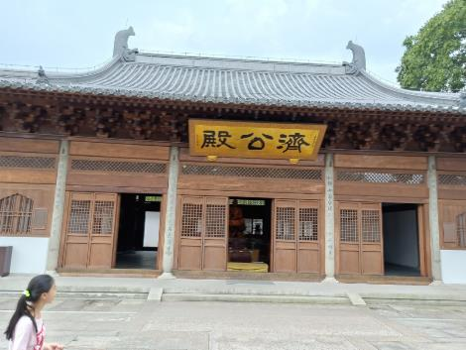
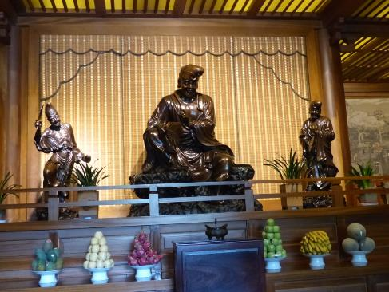
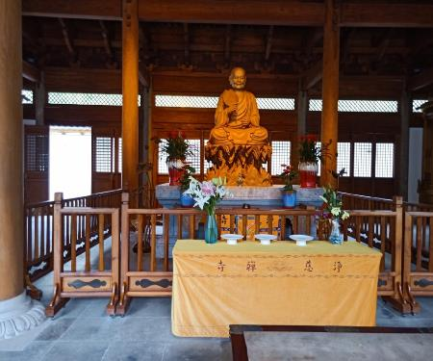
靈隱寺
淨慈寺

Slide 59
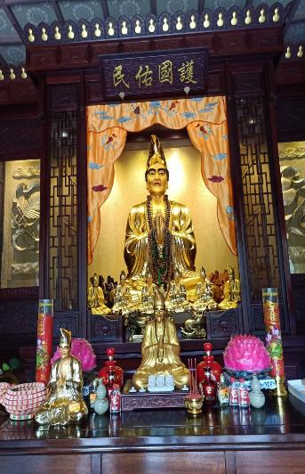
虎跑泉 濟公塔院

Slide 60
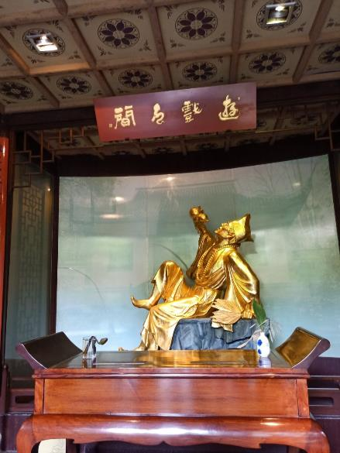

Slide 61
破鞋
破帽
破袈
破邪
破貌
破枷

Slide 62
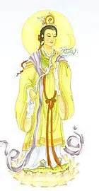
依月慧菩薩的德範修行
月慧—在暗黑中綻放光明 顯現智慧
如母親般柔和的菩薩
君子厚德載物
AQ［逆境商數］以彈性面對逆境，積極樂觀，接受困難的挑戰，發揮創意找出解決方方案，因此能不屈不撓愈挫愈勇，而終究表現卓越。

Slide 63
白陽三聖可給我們的總啟示
效法德範增加IQ，培養EQ，提升MQ，發展AQ，人生將是幸福而彩色的。

Slide 64
4.善用 三寶調身心
覺性守玄 正念持訣 清淨叩首

Slide 65
改變後天不良之習性
活佛恩師慈悲：「你們辦道心常外放，容易把精神耗費掉，該如何收回來？在子時打坐十分鐘，八分閉二分睜，舌搭天橋，自然眼觀鼻、鼻觀心，也可默念五字真言或心經，使之無雜念妄想，即可恢復 精 氣 神。」

Slide 66
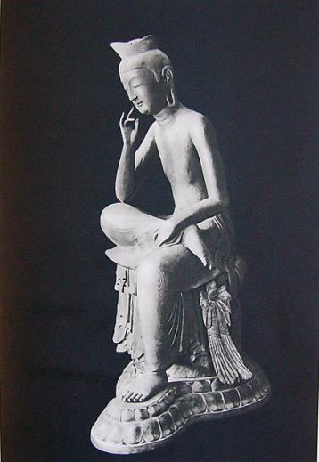
第一寶是：時時覺醒。
歸零
第一寶的修持是“覺察”，從明師一指處下手，眼睛八分閉、二分開，讓心静下來，念頭不起，就算起了念，都是正念思無邪。
收心，佛是往內觀，不是往外看。最後不思善、不思惡，止於至善，用佛心待己，用佛眼看人，每個人都是菩薩，人間無處不是天堂。

Slide 67
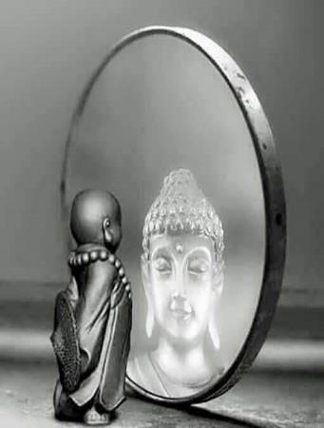
笫二寶是：時時寬容
理氣象一貫，身心靈一貫，充塞宇宙天地，效法彌勒佛的大肚能容、笑口常開，觀想自己也是彌勒佛化身，將愛傳遞給身旁的有緣人，利己利人、利益眾生。

Slide 68
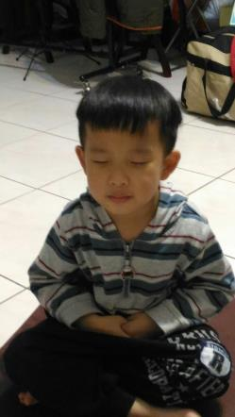
第三寶是：時時感恩
子亥印即是要我們，恢復赤子之心，有成住壞空，都是假的、短暫的，暫時借給你用而己。

Slide 69
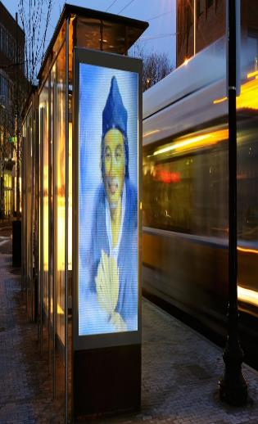
彌勒的慈懷
濟公的逍遙
月慧的悲憫
透過三寶，全融為真正的言行舉止

Slide 70
從三寶心法下手 當念頭一起時 就迴光 返照 慎心物於隱微 讓所有的念頭 都歸於自性 讓一切外再 不論是好是壞 都不生一念 讓你自在的心 靜靜的省思
由自性而來的智慧 才能開發自性清清靜靜自在的泉源此時生出的心 即是清淨心、包容心、慈悲心、感恩心、懺悔心、原諒心……即是轉念了 此謂煩惱即菩提 應無所住而生其心了

Slide 71
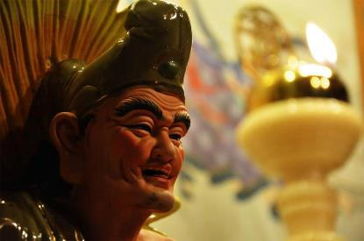
今生的一大世因緣
當求道心燈點亮的那一刻起，我們照亮了自己的天性良知，是今生的一大世因緣，也是累世的福蔭。因為您和孩子找到了自己的光明天性。

Slide 72
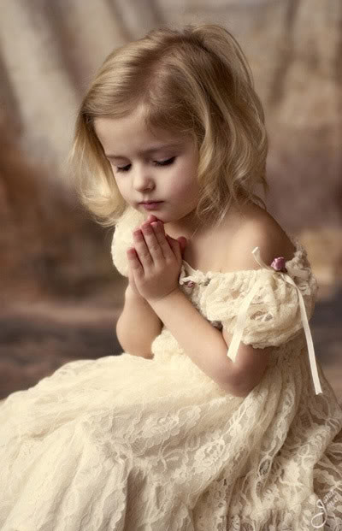
讓我們守護 天性最初的 那份真誠與感動

Slide 73
外功之修持
外功之修持
行三施人
濟世利人的善行
渡人渡己渡心
濟世利人的善行

Slide 74
所謂生命三施是指慈愛人間的財施、法施
無畏施三種佈施行為
財施:施捨有形的財、物，濟貧濟孤救濟苦難
的佈施行為
法施：以言語、身行勸人為善、接近善道
度化成全，使其覺悟開創生命光明
無畏施：凡是以慈悲心助人或救濟生命使
其生命安在無私奉獻付出，如服務志工
皆屬於無畏布施。
分享你的愛

Slide 75
揮灑生命 三施並進
當生命之光點亮，我們的良知就會提醒我們，天地間還有許多的苦難需要幫忙，需要我們，度人以道、勸孝行善與聞聲救苦就是所謂財施、法施、無畏施，三施並進、揮灑生命，讓生命發光發亮。
留德於子孫 福蔭於人間

Slide 76
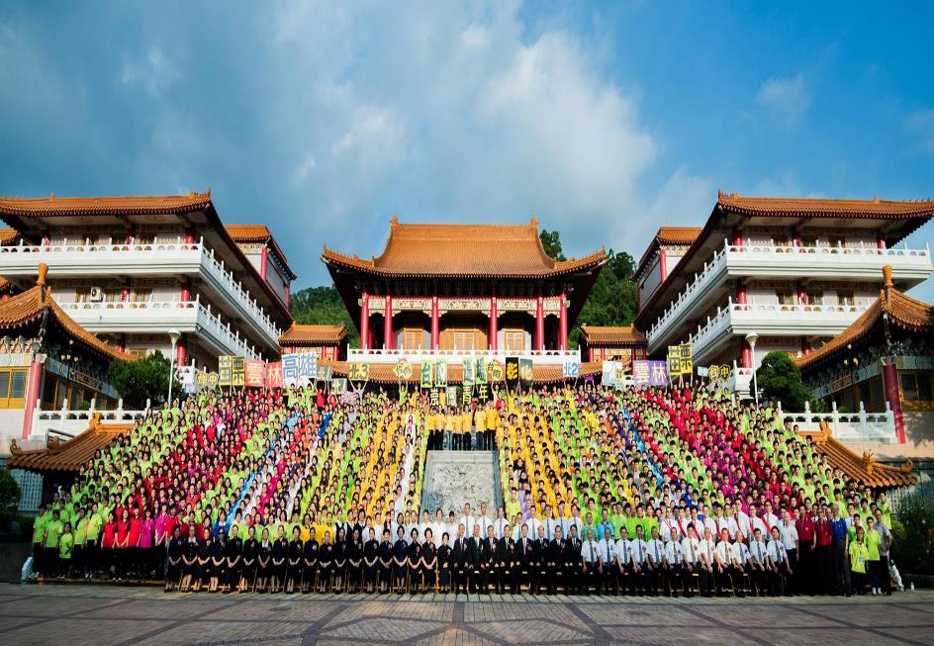

Slide 77
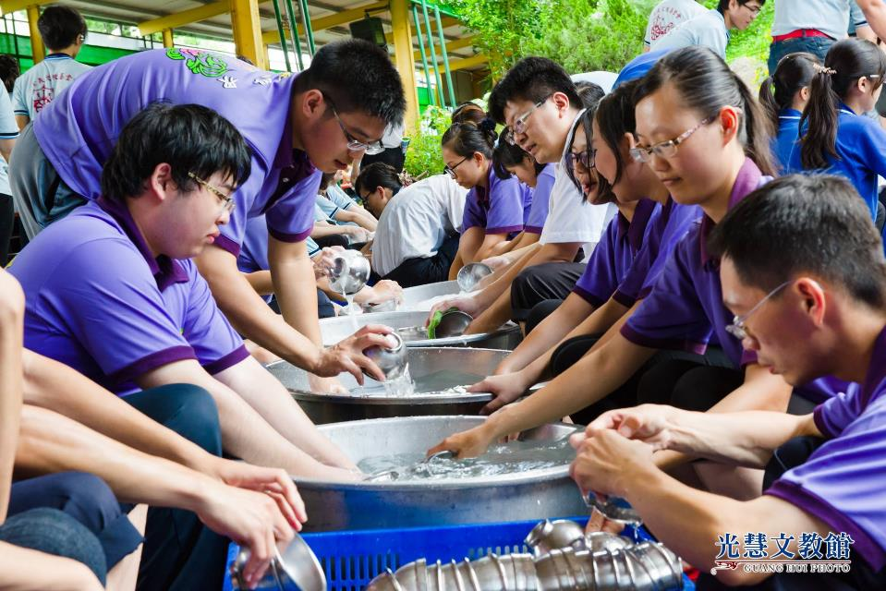

Slide 78
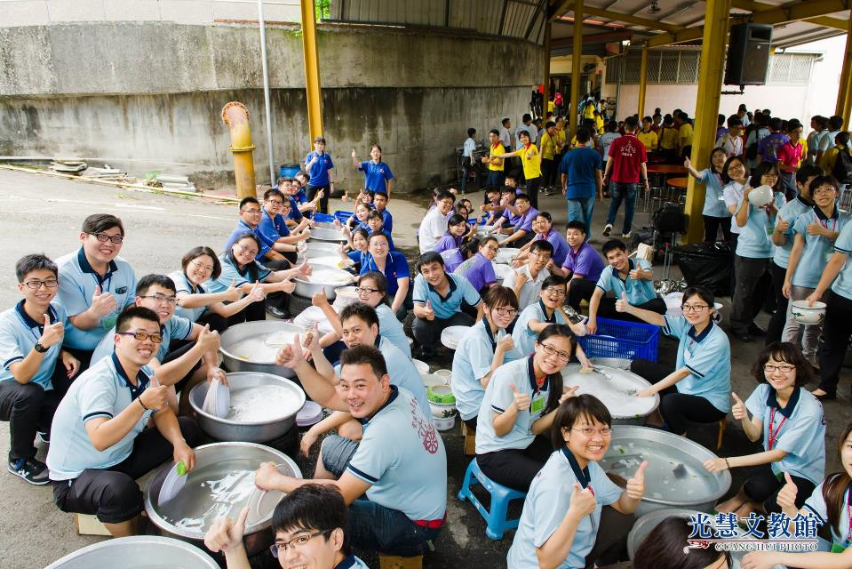

Slide 79
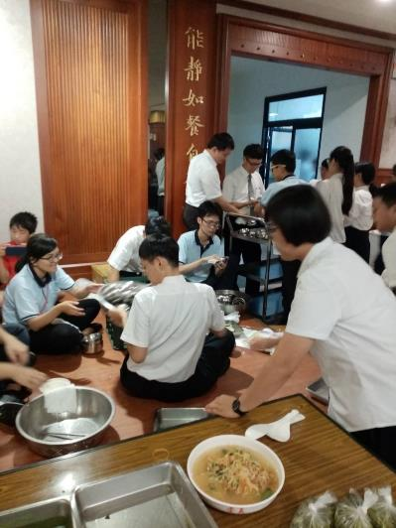
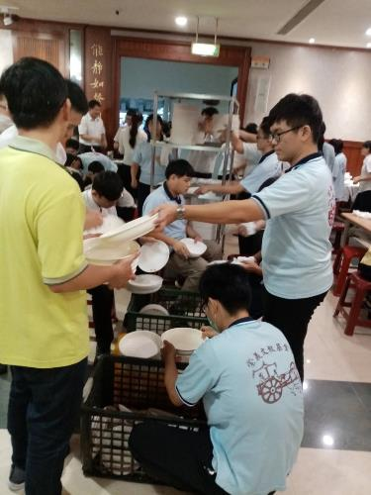

Slide 80
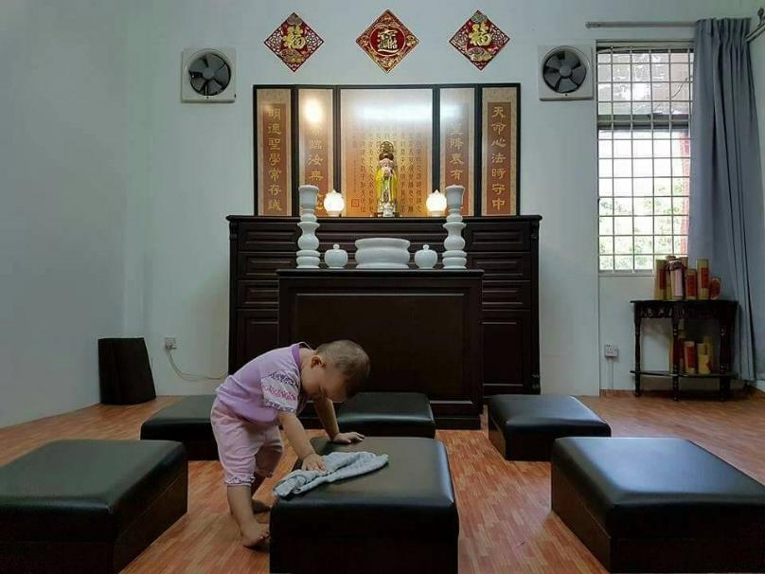

Slide 81
內功││修身
外功││渡人
內外兼修．建功立果

Slide 83
心靈覺悟重於知識累積
透過道參悟聖人生命覺悟的歷程，啟發自身內在光明心靈、喚醒我們的天理覺性，才能引領孩子，不在紅塵中迷失，心中常存善念，找回人性光明的力量。

Slide 88
承擔自己的天命,
了悟自己的使命,
開啟自己的生命,
創造眾生的慧命。

Slide 89
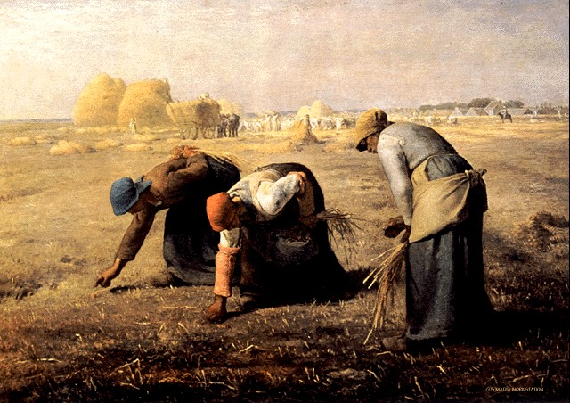
祝您 心想事成
吉祥如意
Notes:
89

Slide 90
渡人，是一種格局
何為渡人？當別人迷茫徬徨，給予建議使人看到希望，這就是渡人。
當別人經歷困難，你給予幫助使人走出困境，這就是渡人。
遇事不計較、不糾纏，凡事給他人留後路，這也是渡人。
生命就像一條無盡的長河，你是過河人，但也是擺渡者。

Slide 91
大道場 濟公活佛慈訓 乙未四月初七日台南濟德佛院 在這裡 每一個人都是天使 綻放希望 每一顆心是那麼純潔善良 每一處角落都有愛的力量 在這裡 每一句話都散放溫暖 感動心房 每一舉止都成為效法的好榜樣 每一個念頭 都發出鼓勵的 正能量

Slide 92
南屏道濟慈訓
乙未四月初六日台東闡德宮
因為在這裡
改掉壞習慣
修正不妥當
學會與人相處 替人著想
面對人生的起伏動蕩
坦然接受每一次的挫折悲傷
學會放下與承擔
突破自己的礙障
了解磨煉的過程
難免會痛斷腸

Slide 93
不辜負 不休息菩薩慈訓
因為眾生苦
所以堅定要救渡
因為人生苦
所以一心了塵俗
因為理困住
所以執著心不服
因為修道路
所以往前不退步
因為業力阻
所以毛病難力除
因為修道路 所以往前不退步

Slide 94
因為這條路
我們一起發愿往前赴
所以不認輸
只因為
我們不能辜負眾生
我們不能辜負 老
立了愿 往前赴
無論多少的難題
都要謹慎克服
不論多少的考驗
都要謹慎每一步

Slide 95
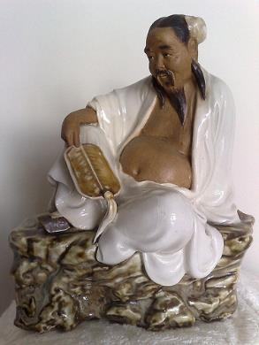
鍾離大仙慈訓：
四無量心
只有奉獻沒有條件之謂「慈」 只有犧牲沒有自己之謂「悲」 只有義務沒有權利之謂「喜」 只有付出沒有佔有之謂「捨」

